Slide 1

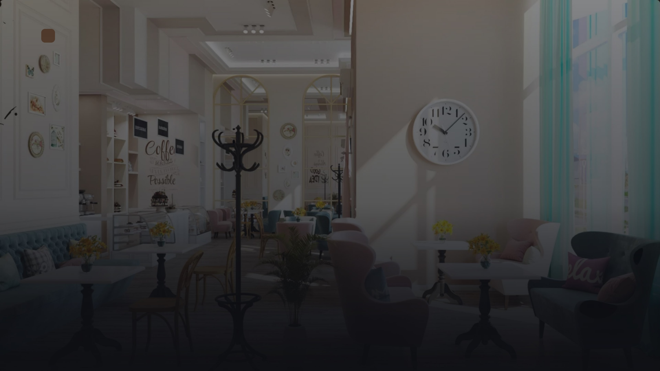
Кофейня на Ленина
Платформа бренда · 2026
Кофейня на Ленина — бренд, который стоит повторить
Кофе, который стоит твоего утра. Рассказываем, как устроен наш бренд и как соблюдать его в каждой точке сети.
Команда «Кофейни на Ленина»
Notes:
Добрый день, коллеги и партнёры! Сегодня я расскажу, как устроен наш бренд — «Кофейня на Ленина». Мы выросли из одной маленькой точки в сеть, но главное, что нас объединяет, — это обещание гостю: кофе, который стоит твоего утра. Эта презентация — наш общий договор о том, как мы выглядим, как говорим и как обслуживаем, чтобы в любой точке сети гость чувствовал себя как дома. Поехали!

Slide 2

Сеть в цифрах — 2025
Кофейня на Ленина в цифрах
12
350
Точек в сети
Гостей в день на точку
по всей стране
в среднем
280 ₽
45%
Средний чек
Постоянных гостей
рублей
доля от всех гостей
За 2025 год
Внутренние данные сети, 2025
Notes:
Давайте посмотрим, какой масштаб у нашей сети сегодня. У нас 12 точек — и каждая принимает в среднем 350 гостей в день. Средний чек — 280 рублей, а почти половина гостей — 45% — возвращаются к нам снова и снова. Это говорит о том, что бренд работает: люди не просто заходят выпить кофе, они выбирают нас регулярно.

Slide 3
Суть бренда
Три опоры, на которых держится «Кофейня на Ленина»
01
02
Стабильное качество
Скорость
Одинаково вкусный кофе в каждой точке: единые рецепты, зерно и стандарты обжарки.
Гость получает напиток за 2 минуты — даже в утренний час пик, без потери качества.
03
Человеческое тепло
Мы помним гостя по имени, улыбаемся и создаём атмосферу, в которую хочется вернуться.
Notes:
Наш бренд — это не просто логотип и цвета. Это обещание, которое мы даём гостю каждый день. Мы делаем кофе и обслуживание, которые хочется повторить. И держится это обещание на трёх опорах. Первая — стабильное качество: одинаково вкусный кофе в каждой точке, по единым рецептам. Вторая — скорость: гость получает напиток за две минуты, даже в час пик. И третья — человеческое тепло: мы помним гостя по имени и создаём атмосферу, в которую хочется вернуться. Эти три опоры — фундамент всего, что вы увидите дальше.

Slide 4



Обещание гостю
Что вы получаете в любой точке сети
Кофе за 2 минуты
Приветливый сервис
Предсказуемое качество
Напиток готовится быстро, без очередей — даже в час пик
Улыбка и внимание к каждому гостю — стандарт, а не исключение
Одинаково вкусный кофе в любой точке сети — рецепты и стандарты едины
Notes:
Главное, что мы обещаем каждому гостю, — это стабильность. Где бы ни находилась наша кофейня, вы всегда получите кофе за две минуты, приветливый сервис и предсказуемое качество. Это не зависит от локации, от загрузки или от смены. Мы строим бренд на том, что гость может быть уверен: его опыт будет одинаково хорошим в любой точке. Именно это обещание мы закрепляем в стандартах и передаём каждой команде.

Slide 5
Цели
Боли
Утренний: взбодриться, быстро получить кофе
Утренний: очередь, медленное обслуживание
Дневной: поработать, провести встречу
Дневной: нет розеток, шум, неудобные стулья
Наш гость: два портрета
Два сценария: на вынос и работа
«Утренний гость — кофе с собой в 7:45, средний чек 220 ₽; дневной гость — с ноутбуком в 14:00, средний чек 340 ₽.»
Каналы
Контекст
Утренний: кофейня у метро, соцсети
Утренний: спешит, 7:45, на вынос
Дневной: рекомендации, поиск «кофейня с вайфаем»
Дневной: 14:00, с ноутбуком, работает 2-3 часа
Notes:
Наши гости — это два очень разных человека, и каждый приходит к нам со своим сценарием. Утром, в 7:45, это человек, который спешит на работу, ему нужен кофе с собой, и он готов заплатить в среднем 220 рублей, но только если мы обслужим его быстро. Днём, в 14:00, приходит гость с ноутбуком, он садится за столик, работает пару часов, и его средний чек уже 340 рублей. Понимая эти два портрета, мы можем настроить каждую точку так, чтобы и тот, и другой гость остались довольны. Утром — это скорость и очередь, днём — розетки, вайфай и уют. Дальше я расскажу, как мы это обеспечиваем на уровне продукта и стандартов.

Slide 6

Продуктовое ядро
Что мы готовим и чего не делаем
Наш принцип
Наши запреты
Капучино — напиток-герой на зерне из Бразилии и Эфиопии
Никаких молочных коктейлей
Не разбавляем вкус кофе сиропами и добавками
Только классические кофейные напитки: эспрессо, капучино, латте, фильтр
Никакой еды
Мы — кофейня, а не столовая: фокус на напитке
Notes:
Наше продуктовое ядро — это капучино на зерне из Бразилии и Эфиопии. Мы сознательно готовим только классические кофейные напитки и принципиально не делаем молочные коктейли и еду. Так мы сохраняем качество и скорость, а гость в любой точке знает, что получит именно тот вкус, ради которого пришёл.

Slide 7


Стандарт обслуживания
Три шага встречи гостя
1
2
3
Улыбка и приветствие
Принятие заказа
Приготовление и передача
Встречаем гостя тёплой улыбкой и приветствием — задаём тон всему визиту.
Внимательно слушаем, уточняем детали, предлагаем любимое — гость чувствует, что его ценят.
Готовим напиток за 120 секунд и передаём с благодарностью — гость уходит с улыбкой.
Notes:
Стандарт обслуживания — это то, как гость чувствует наш бренд в каждой точке. Мы зафиксировали три шага: улыбка и приветствие, принятие заказа, приготовление и передача с благодарностью. Каждый шаг — про внимание и скорость. Например, напиток мы готовим максимум за 120 секунд — это наш стандарт. Соблюдая эти шаги, мы делаем визит предсказуемо приятным, где бы гость ни находился.

Slide 8
Фирменный стиль
Один бренд — в каждой детали
Палитра
Тёплый бежевый
Графит
Терракотовый
Типографика
Кофейня на Ленина
Тёплая палитра, характерный шрифт и узнаваемая упаковка: как мы выглядим в любой точке сети.
Фирменный стиль
Заголовочный шрифт — TT Commons
Палитра и шрифт — основа стиля, применяются во всех точках
Notes:
Наш фирменный стиль — это не просто логотип, а система, которая делает бренд узнаваемым в любой точке. Тёплый бежевый, графит и терракотовый — наша палитра: она создаёт уют и современность одновременно. Шрифт TT Commons — наш голос в заголовках и на упаковке. Эти элементы должны быть в каждом касании: от вывески до стакана и формы бариста. Соблюдая стиль, вы сохраняете доверие гостя к бренду.

Slide 9

Тон коммуникации
Говорим тепло и по делу
Как говорим
Как не говорим
Коротко, тепло, по делу. Обращаемся на «вы», без канцелярита и панибратства. Пример: «Ваш латте готов, приятного дня!»
Без «уважаемый гость» и без «кофе готов, забирай». Не используем шаблонные фразы и не фамильярничаем. Пример: «Держите ваш кофе» — так не говорим.
Каждая фраза — часть бренда
Notes:
Тон общения — это то, как гость чувствует наш бренд каждую минуту. Мы говорим коротко, тепло и по делу: без лишних слов, но с уважением. Никакого канцелярита вроде «уважаемый гость» и никакого панибратства вроде «забирай». Просто по-человечески: «Ваш латте готов, приятного дня!» Запомните: каждая фраза — это часть бренда, и она должна звучать одинаково в любой точке сети.

Slide 10
Границы бренда
Чего бренд не делает никогда
Не продаём несвежие напитки Каждый напиток готовим после заказа — никаких заготовок и повторной подачи.
Не экономим на зерне Только проверенная обжарка и свежий помол — вкус не зависит от точки.
Не игнорируем гостя Приветствуем каждого, даже в час пик, и не оставляем без внимания.
Не допускаем грязную точку Чистота зала и оборудования — обязательное условие работы каждый день.
Эти правила действуют в каждой точке сети без исключений.
Notes:
Теперь о том, чего наш бренд не делает никогда. Это наши красные линии, которые нельзя переступать ни в одной точке. Мы не продаём несвежие напитки — всё готовится после заказа. Не экономим на зерне, потому что вкус — это лицо бренда. Мы не игнорируем гостя, даже когда очередь, и не допускаем грязную точку. Эти правила одинаковы для всех — от центральной кофейни до самой дальней франшизы.

Slide 11
Соблюдение бренда: стабильный рост
Оценки тайного гостя, 2023–2025
Оценка тайного гостя выросла с 4,2 до 4,8 за три года
Внутренние данные сети, 2023–2025
Notes:
Мы измеряем соблюдение бренда тремя способами, и все три показывают уверенный рост. Главный инструмент — тайный гость: он приходит в точку как обычный посетитель и оценивает всё по чек-листу. За три года его оценка выросла с 4,2 до 4,8 — это значит, что стандарты реально работают в каждой точке. Оценки в картах гостей тоже растут, а доля повторных визитов поднялась с 38 до 45 процентов. Люди возвращаются — это лучший показатель того, что бренд соблюдается. Дальше покажу, как мы планируем закрепить этот результат в 2026 году.

Slide 12
План на 2026
План на 2026 год и следующий шаг для партнёра
Q1
Сейчас
Q2
План
Q3
План
Q4
План
Подписание бренд-бука
Открытие 2 новых точек
Открытие 2 новых точек
Открытие 1 новой точки
аудит точек
запуск полной программы лояльности
усиленное обучение бариста (тренинги, аттестация)
итоговый аудит соблюдения бренда
запуск пилотной программы лояльности
Notes:
В 2026 году мы открываем пять новых точек, запускаем программу лояльности и усиливаем обучение бариста. Для вас, партнёров, следующий шаг — подписать бренд-бук и пройти аудит вашей точки. Это основа, чтобы каждый гость в любой кофейне сети получал одинаковый опыт. Начнём с первого квартала: подписание документов и пилот лояльности. Дальше — по плану, с открытиями и обучением команды.

